Slide 1
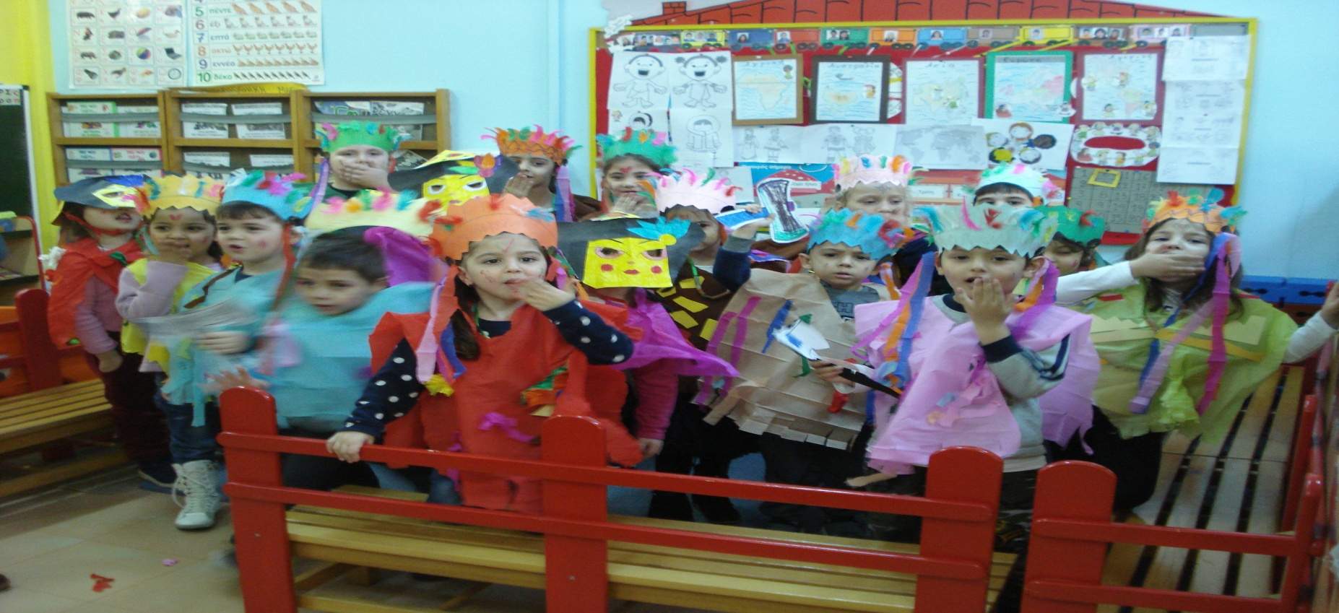
Οι ΙσεΣ ευκαιρΙΕΣ στο σχολεΙο δεν υφΙστανται εΑν δεν υπΑρχει η αναγνΩριση και ο σεβασμΟΣ τηΣ διαφορετικΟτηταΣ

Slide 2
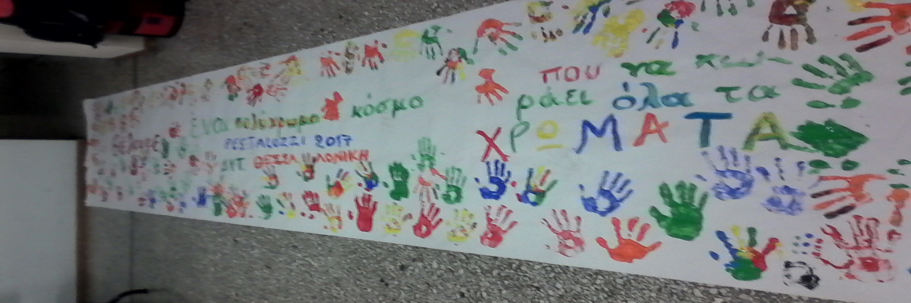
ΠΡΟΫΠΟΘΕΣΕΙΣ
Ο σύγχρονος εκπαιδευτικός αισθάνεται πολυπολιτισμικός πολίτης και πρέπει να έχει την διάθεση να υπερβεί την δικιά του εθνοκεντρική στενότητα, να ενημερώνεται και να επιμορφώνεται συνεχώς.

Slide 3
.
Δημιουργεί το ασφαλές υπόβαθρο της αποδοχής των προσφυγόπουλων και της συνεργασίας με τους υπόλοιπους γονείς κρατώντας θετική στάση, ενημερώνοντας σωστά και χτίζοντας γέφυρες επικοινωνίας και συναναστροφής μεταξύ όλων των γονέων.

Slide 4
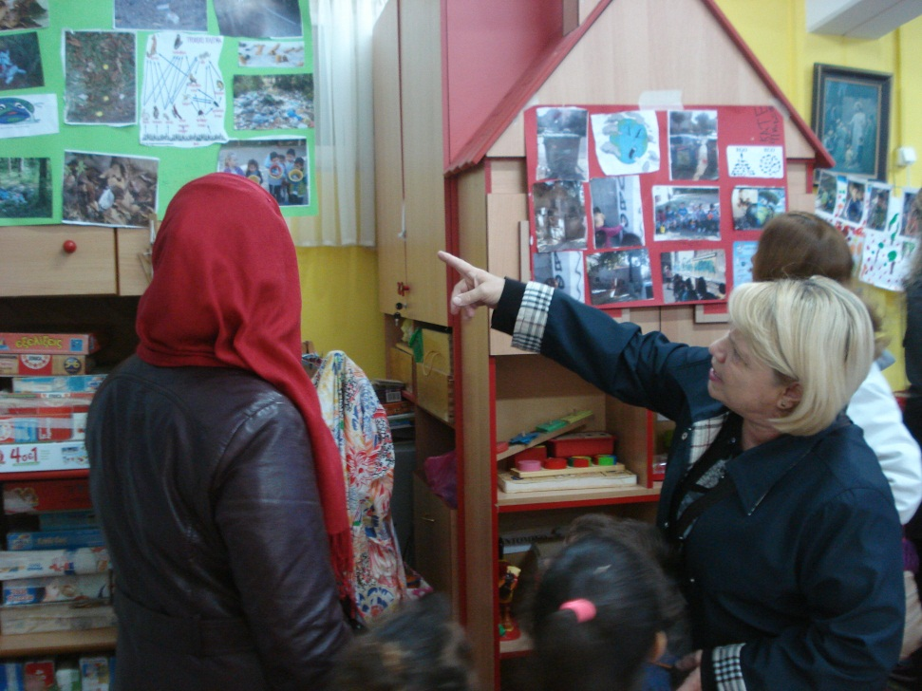
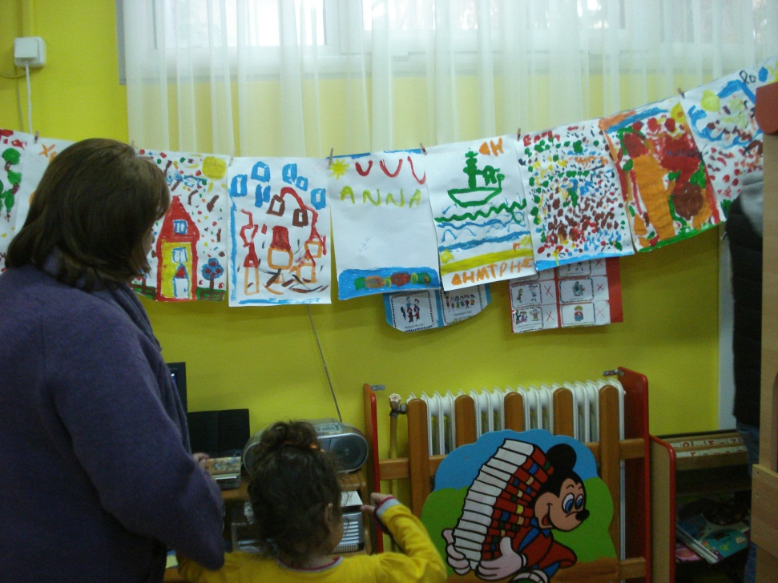
Εμείς διοργανώσαμε έκθεση έργων και φωτογραφιών των παιδιών και καλέσαμε τους γονείς για να τους ξεναγήσουμε

Slide 5
Λαμβάνει υπόψη του τον σεβασμό της διαφορετικότητας σε όλες τις αποφάσεις του και συμπεριλαμβάνει τις αρχές της στο σχεδιασμό όλων των προγραμμάτων από την αρχή έως το τέλος. Έτσι διασφαλίζει ότι έχουν ενσωματωθεί όλα τα παιδιά σε όλες τις διαδικασίες και λειτουργίες μάθησης.

Slide 6
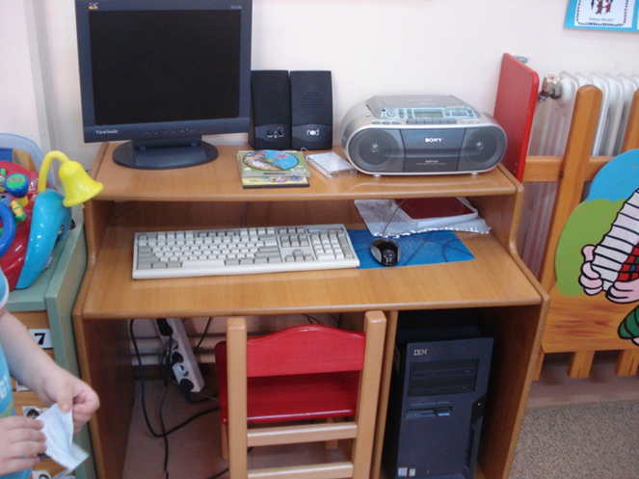
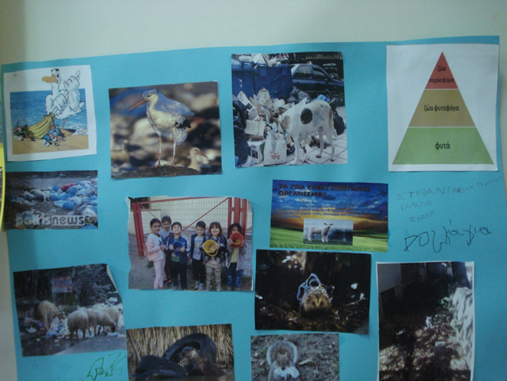
Χρησιμοποιήσαμε τις τεχνολογίες και τα οπτικοακουστικά μέσα

Slide 7
Επιδιώκει και παροτρύνει τα παιδιά έτσι ώστε να θέλουν να μάθουν για πολιτισμούς διαφορετικούς από τον δικό τους.
Να θέλουν να μάθουν άλλες γλώσσες που ίσως να μην είναι τόσο “δημοφιλής” στην σύγχρονη κοινωνία και αυτό θα έχει ως αποτέλεσμα να εμπλουτίσουν τις ήδη υπάρχουσες γνώσεις τους.

Slide 8
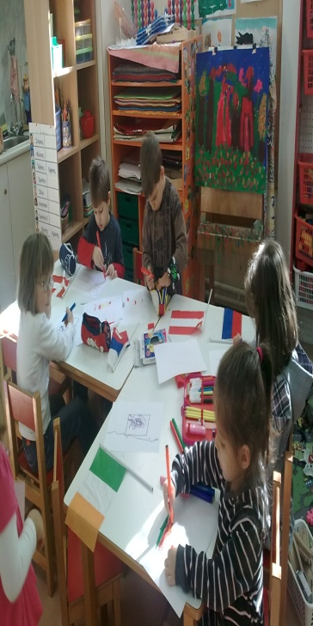
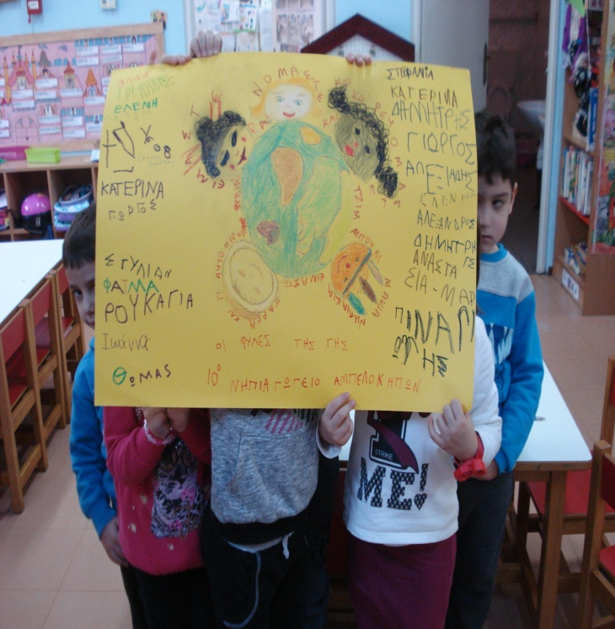
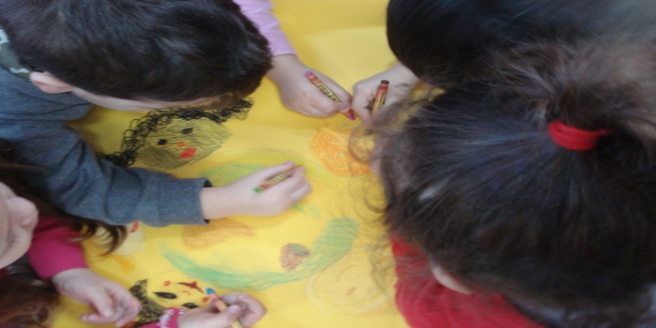
Γνωρίσαμε τα παιδιά όλου του κόσμου ,τις σημαίες των κρατών που ξέρουμε, τα ζωγραφίσαμε όλοι μαζί και παίξαμε λεκτικά παιχνίδια όπως «Με λένε… και είµαι από ….»

Slide 9
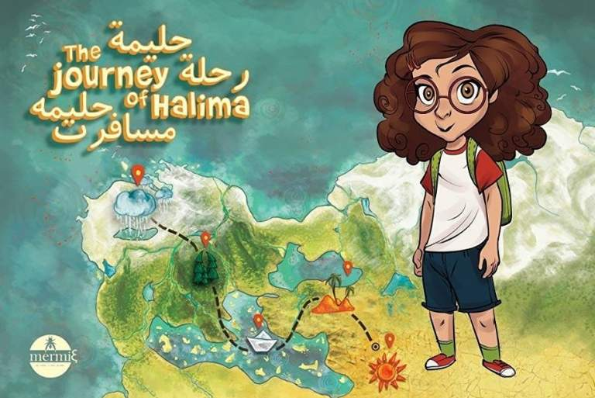
Διαβάσαμε ακούσαμε και είδαμε στα Αραβικά κι ελληνικά στον Η/Υ τα διαπολιτισμικά παραμύθια, «το ταξίδι της Χαλιμά»κι «Άραγε μπορούμε τον θησαυρό να βρούμε;»

Slide 10
Βοηθάει τα παιδιά, έτσι ώστε να μάθουν να συναναστρέφονται θετικά μεταξύ τους. Να αναγνωρίζουν την υπάρχουσα κοινωνική πολυπολιτισμικότητα και ταυτόχρονα να σέβονται τη διαφορετικότητα που υπάρχει ανάμεσα στους ανθρώπους.

Slide 11
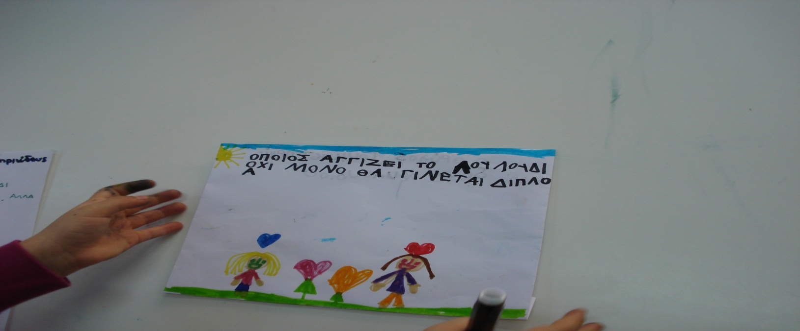
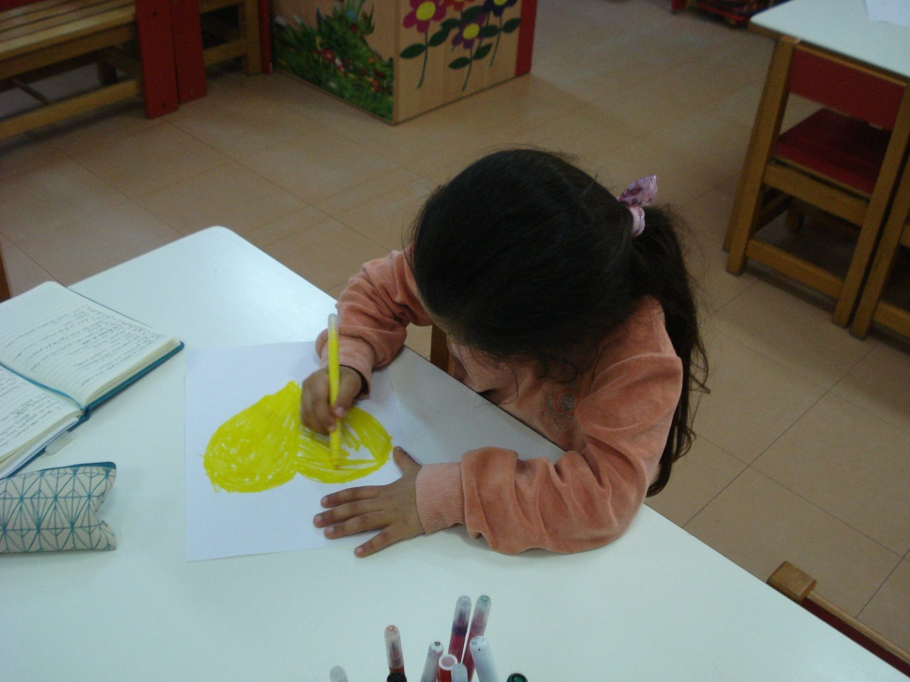
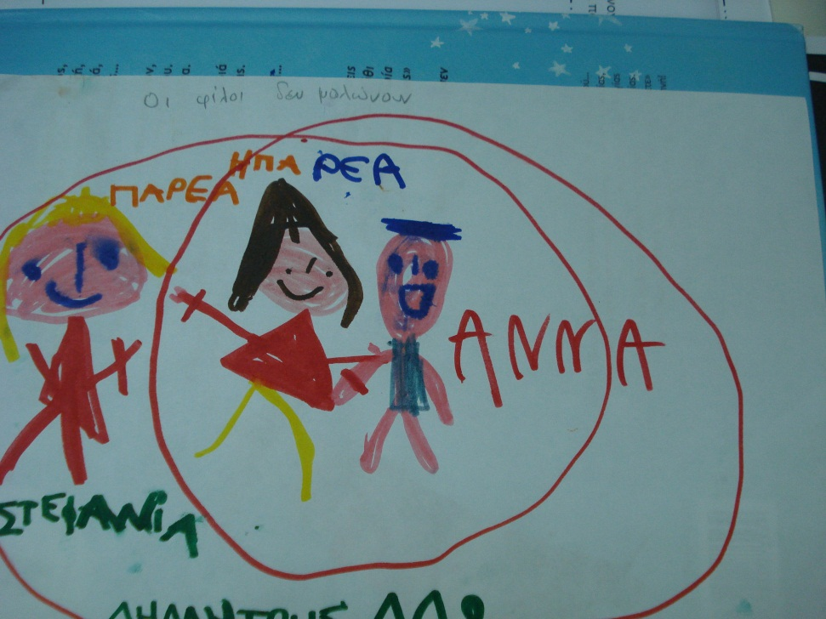

Slide 12
Συμπεριλαμβάνει στην εκπαιδευτική διαδικασία: πολλά μουσικοκινητικά παιχνίδια, επισκέψεις –εξορμήσεις στην ευρύτερη περιοχή του νηπιαγωγείου , θεατρικά παιχνίδια, την χρήση του Η/Υ και εικόνων, ανάγνωση παραμυθιών με εικόνες και δραματοποιήσεις, για να μπορούν όλα τα παιδιά να συμμετέχουν ενεργά να αντιλαμβάνονται και να μαθαίνουν δημιουργικά.

Slide 13
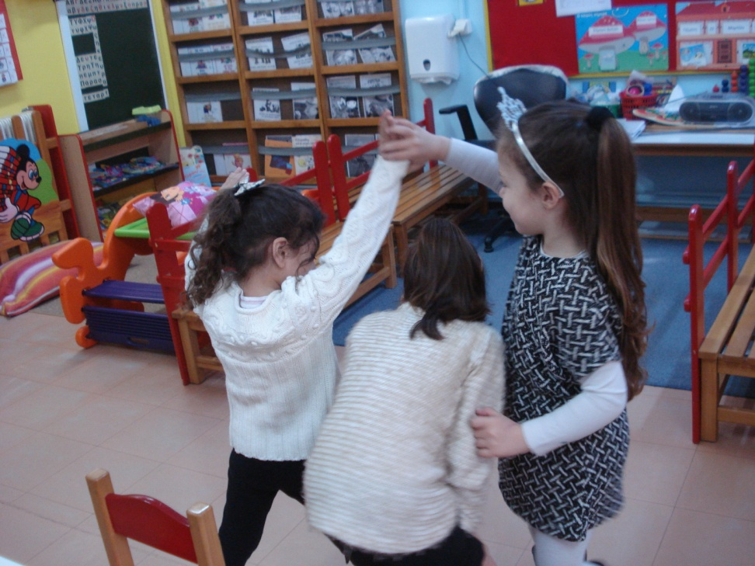
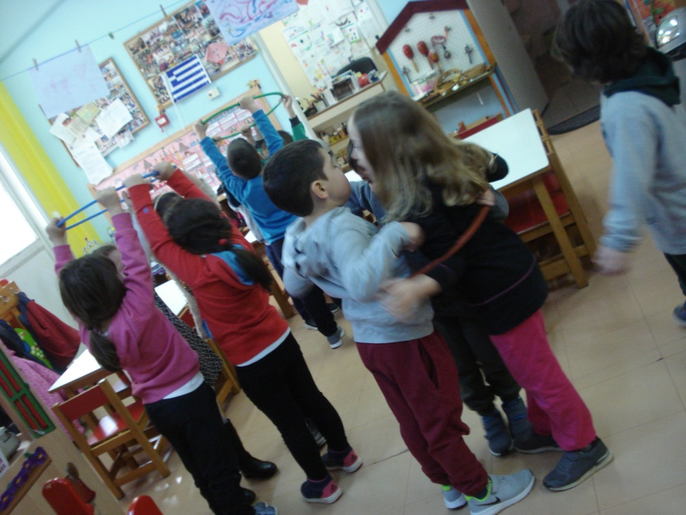
Παίξαμε μουσικοκινητικά παιχνίδια που προάγουν την συνεργασία και την ένταξη όλων σε ομάδες

Slide 14
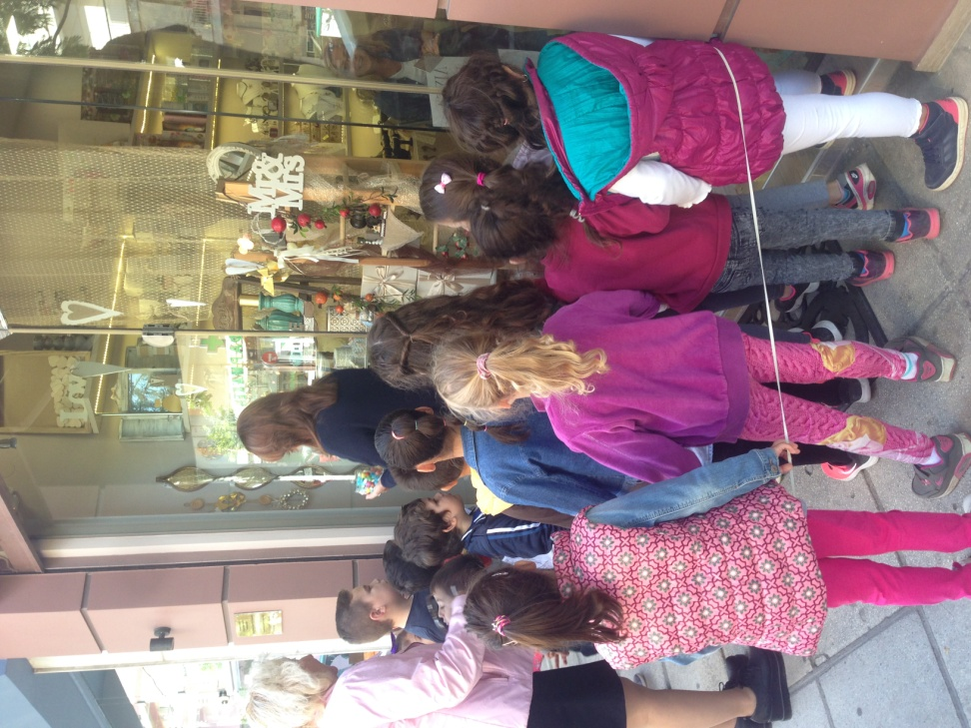
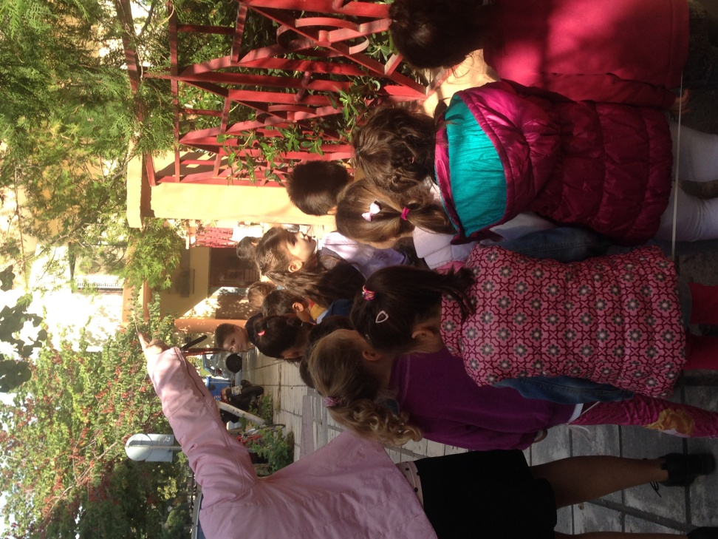
Περπατήσαμε και γνωρίσαμε την γειτονιά μας και τους γείτονες μας -καταστηματάρχες

Slide 15
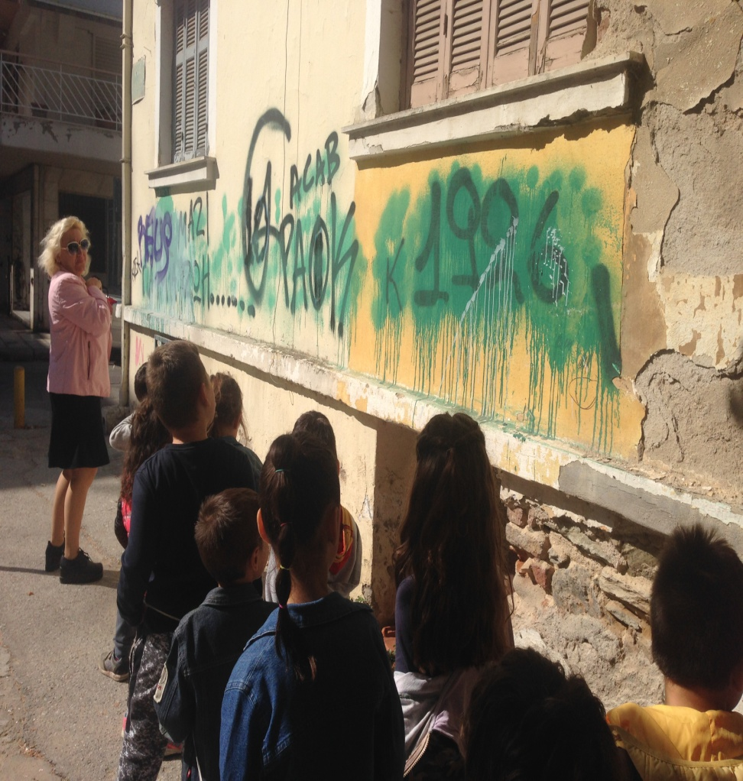
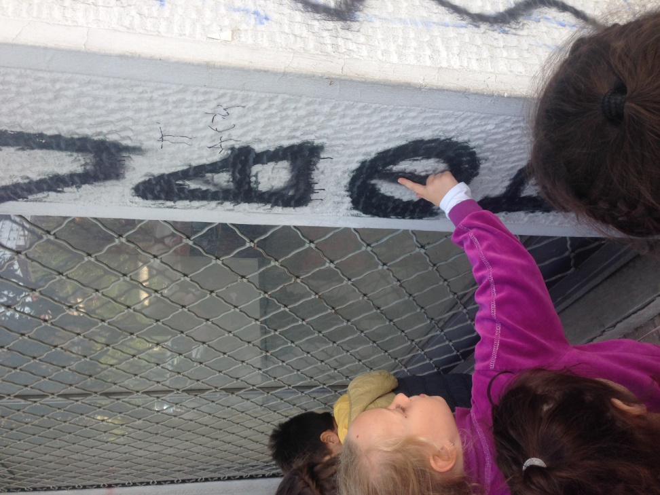
Παρατηρήσαμε και επισημάναμε τα προβλήματα της περιοχής μας

Slide 16
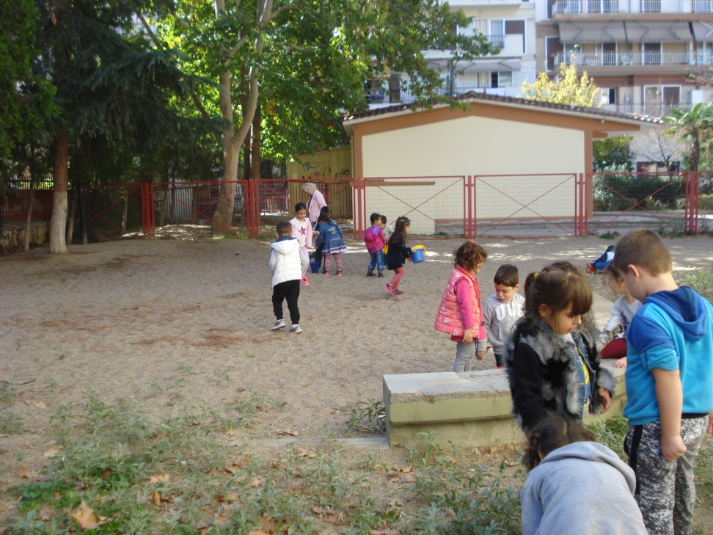
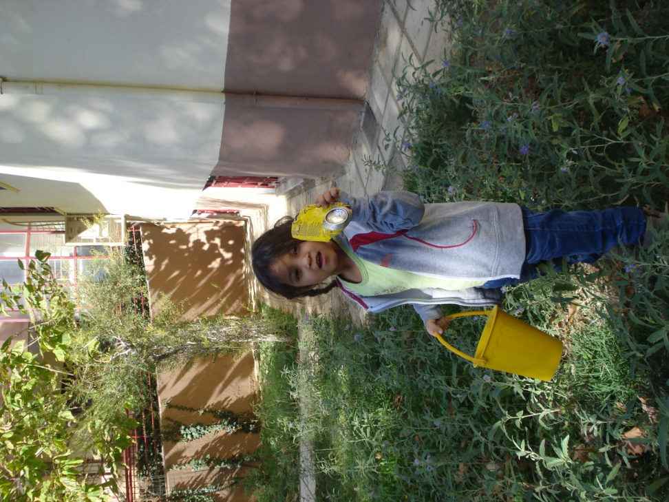
Καθαρίσαμε την αυλή μας στα πλαίσια ενός προγράμματος ανακύκλωσης

Slide 17
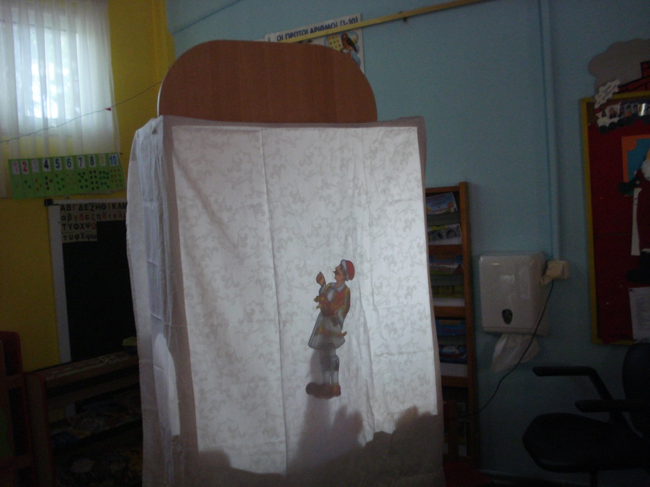
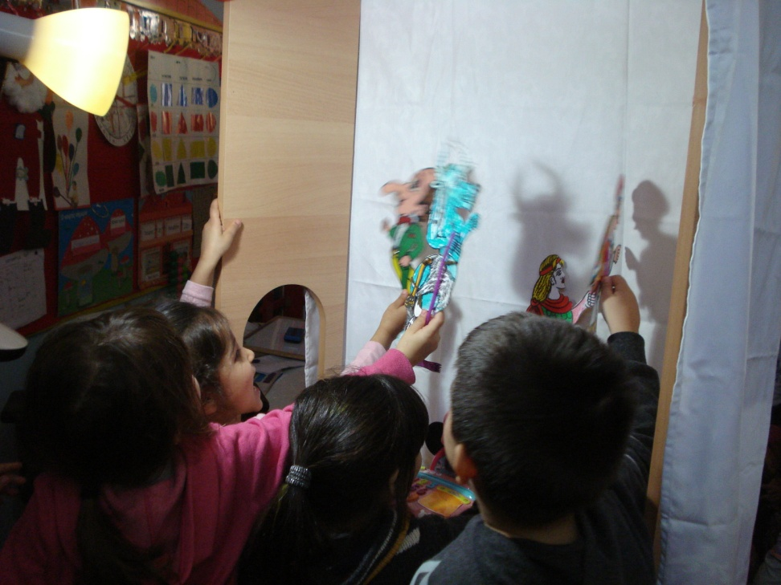
Παίξαμε με το φώς και τις σκιές, παρατηρήσαμε τους χαρακτήρες του Καραγκιόζη κι αποδεχτήκαμε διαφορετικές κουλτούρες χωρίς αρνητικές αποχρώσεις

Slide 18
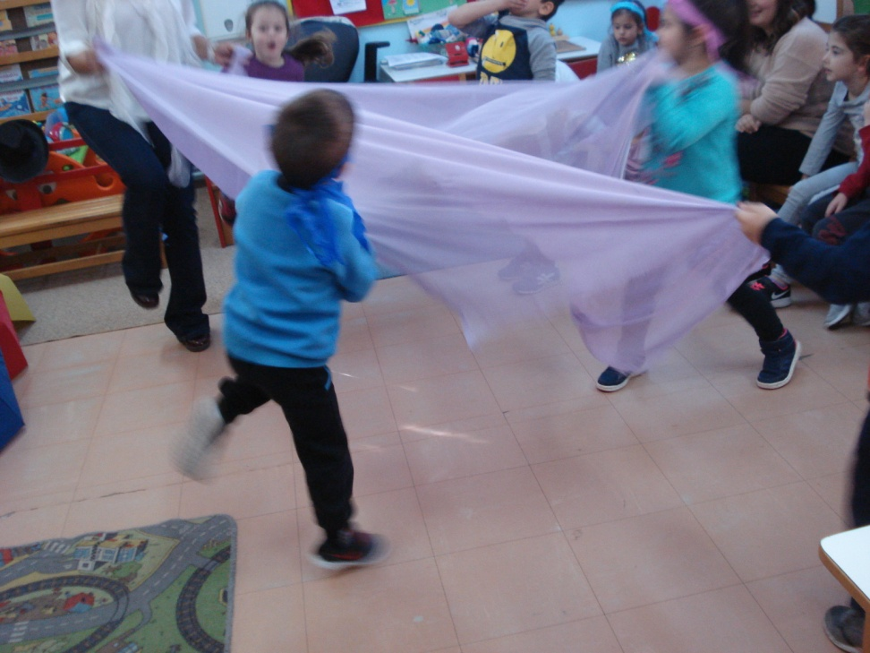
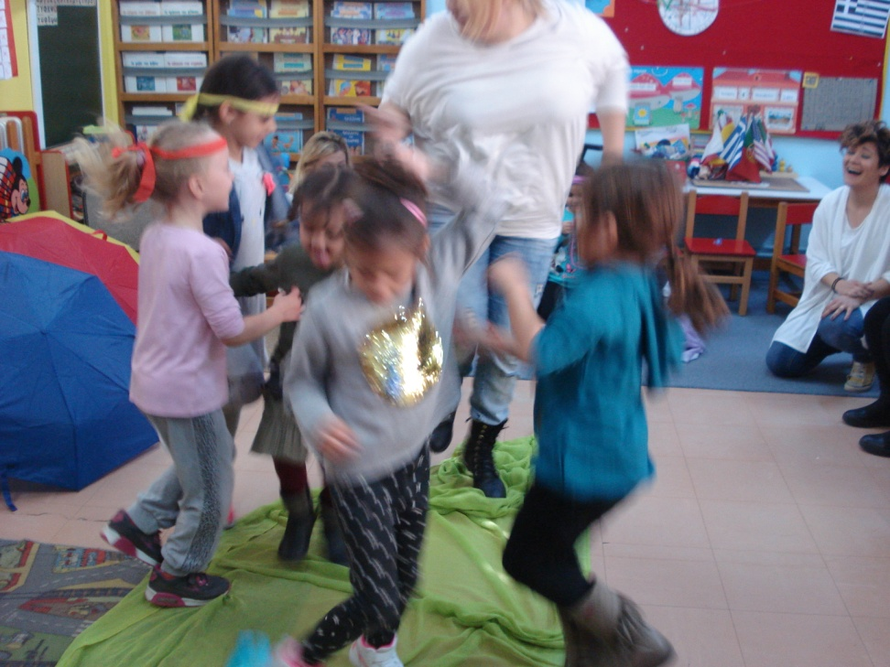
Καλέσαμε στην τάξη την ομάδα εθελοντών του Προγράμματος «Κι αν ήσουν εσύ;» στη Β. Ελλάδα από το Πανελ. Δίκτυο για το Θέατρο στην Εκπαίδευση και λάβαμε μέρος σε δράσεις στο σχολείο στο πρόγραμμα « ουράνιο τόξο».

Slide 19
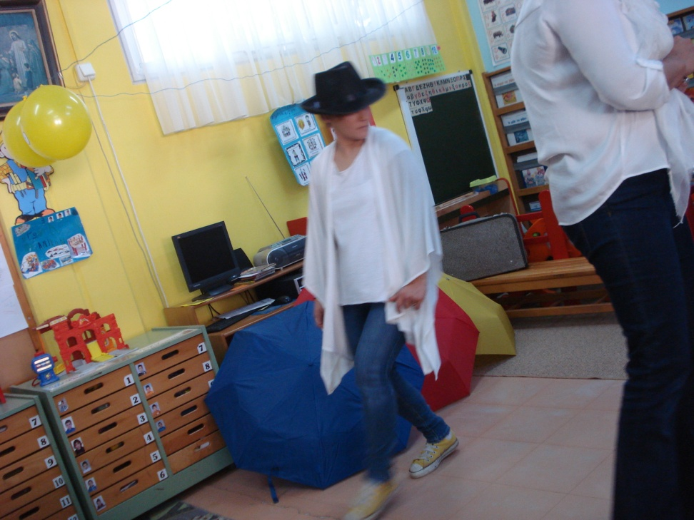
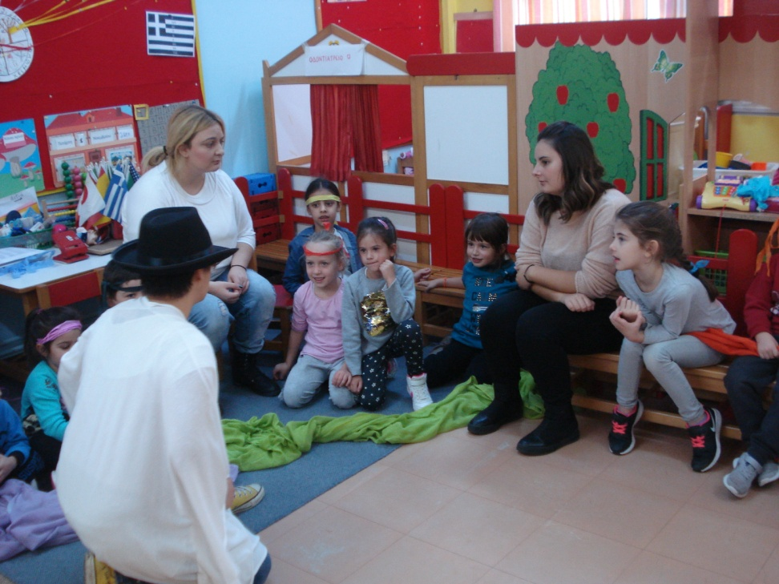
Παίξαμε με χρωματιστές ομπρέλες και πανιά

Slide 20
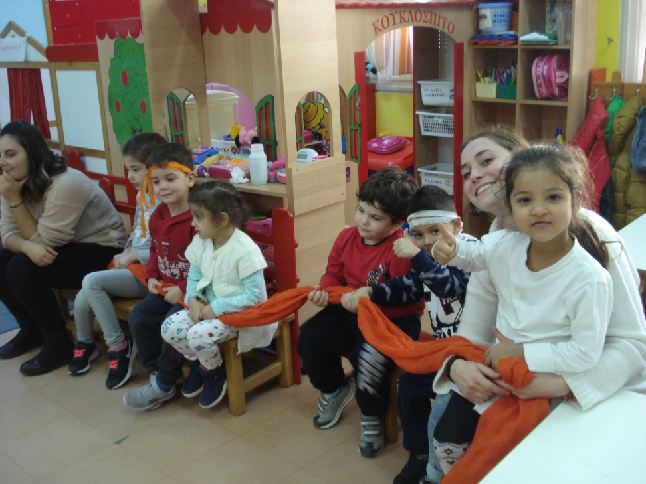
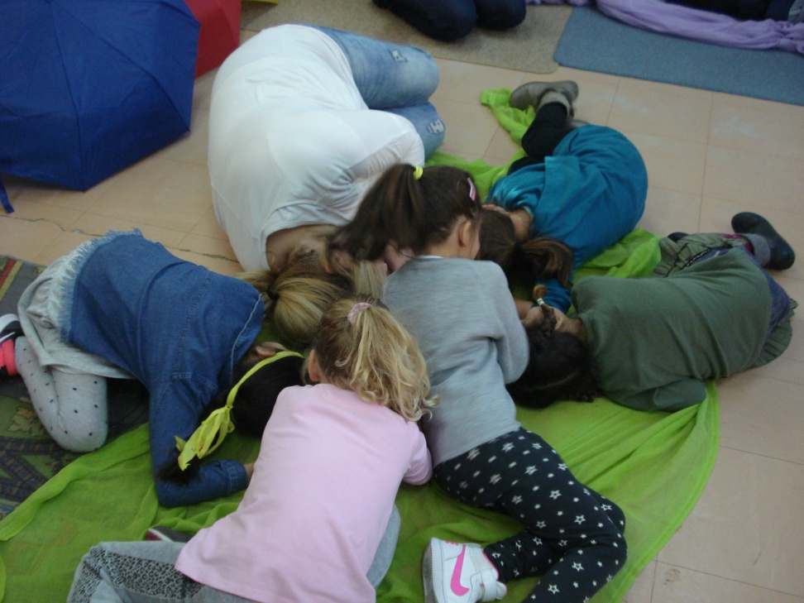
Χωριστήκαμε σε κατοίκους χρωματιστών χωρών. Όλοι ήταν χαρούμενοι.

Slide 21
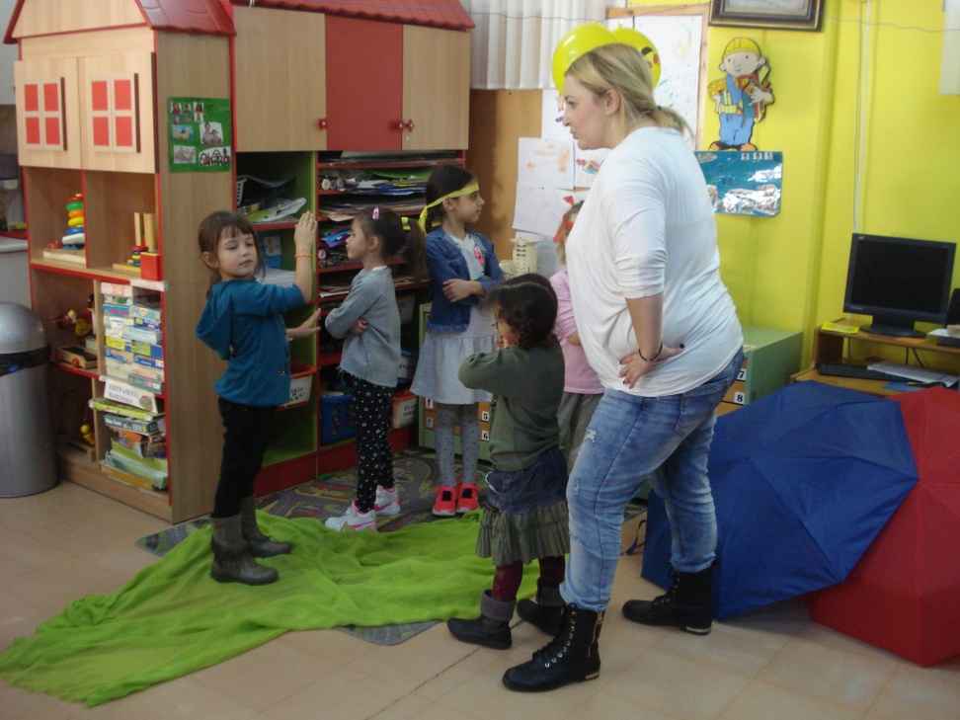
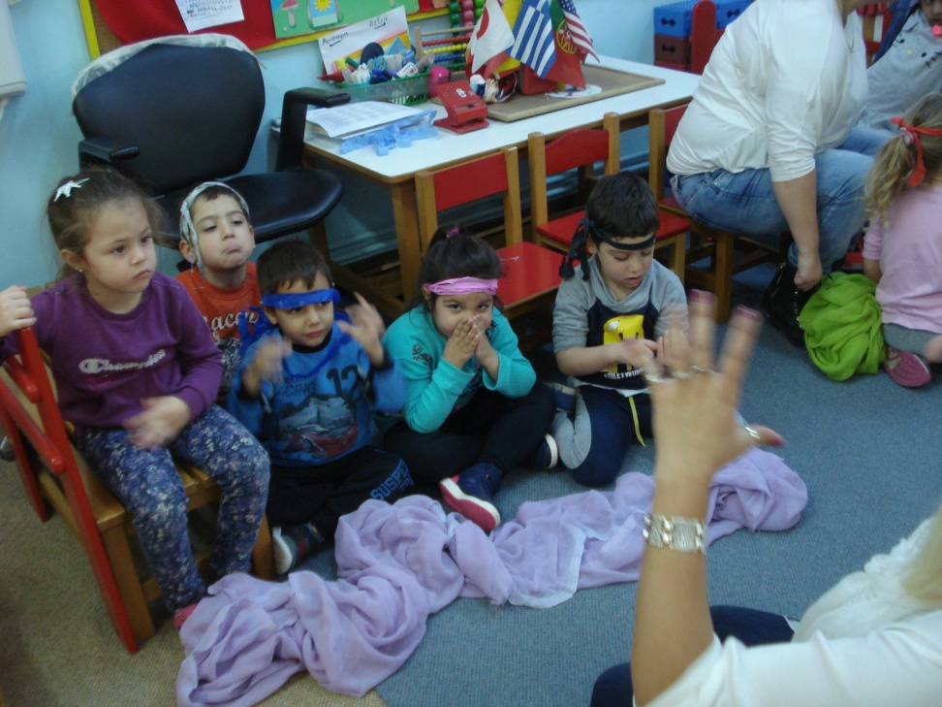
Όμως όταν οι άνθρωποι άρχισαν να σκέφτονται μόνο τον εαυτό τους ,τα συναισθήματα άλλαξαν.

Slide 22
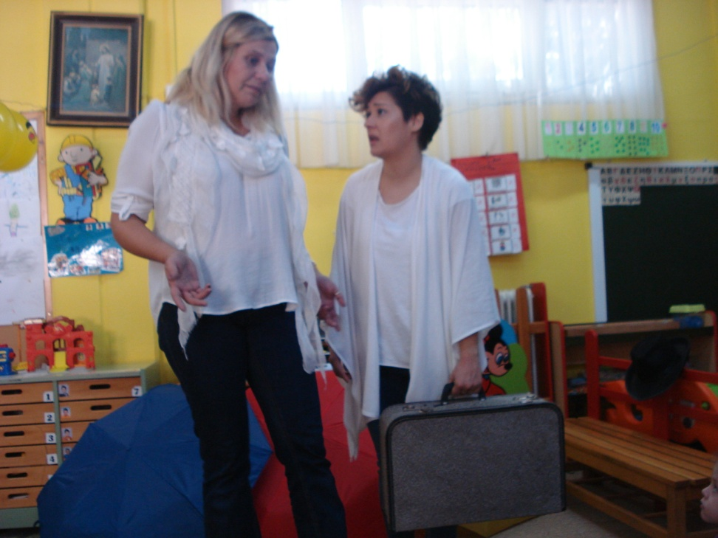
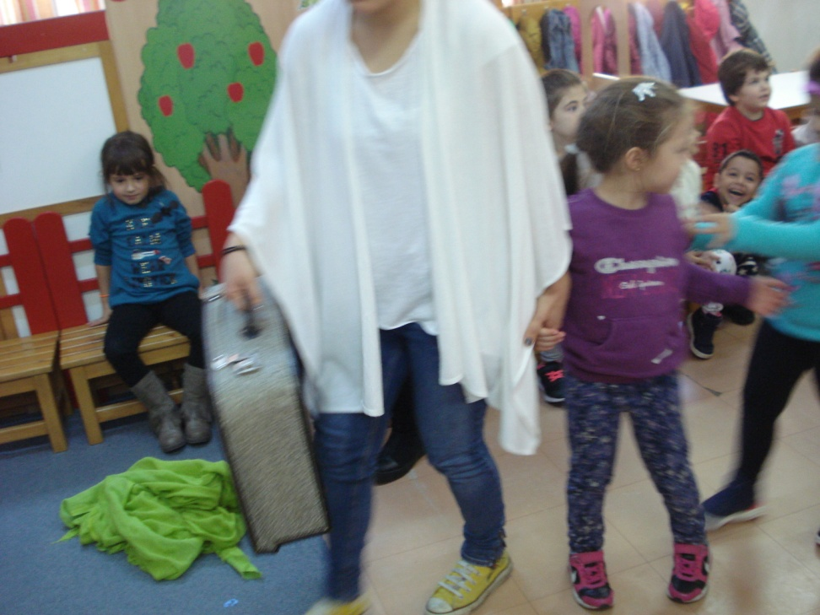
Οι κάτοικοι έπρεπε να εγκαταλείψουν την χώρα τους. Όμως κάποιοι δεν μπορούν, ή δεν θέλουν να φύγουν από την πατρίδα τους και μένουν πίσω.

Slide 23
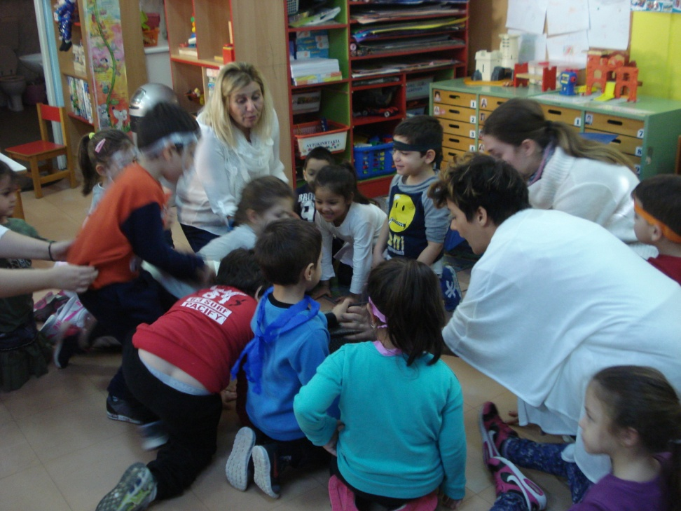
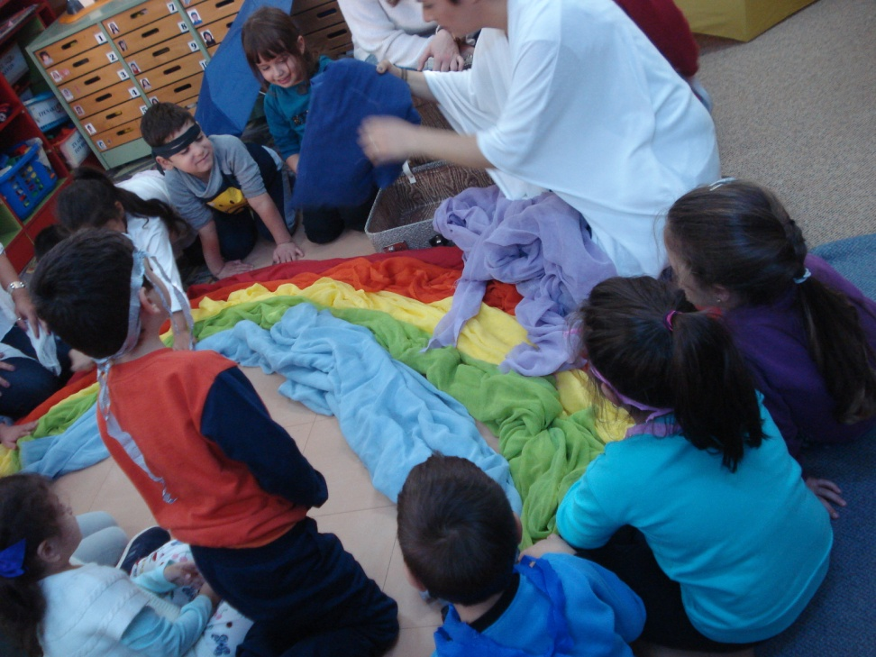
Αν όμως οι άνθρωποι από όλες τις χώρες των χρωμάτων αποφασίσουν να ζήσουν μαζί, μπορεί να φτιάξουν ένα πανέμορφο ουράνιο τόξο!

Slide 24
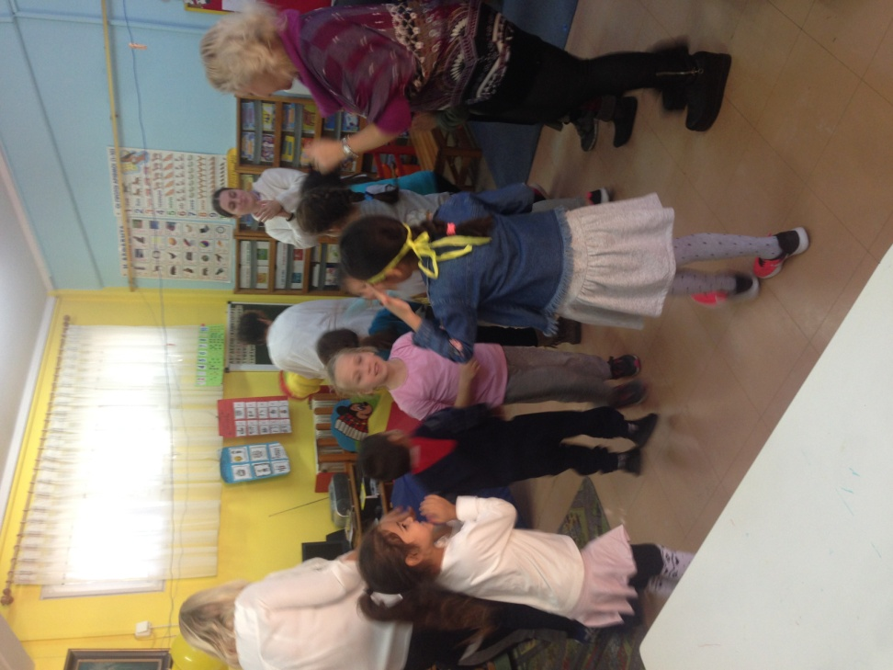
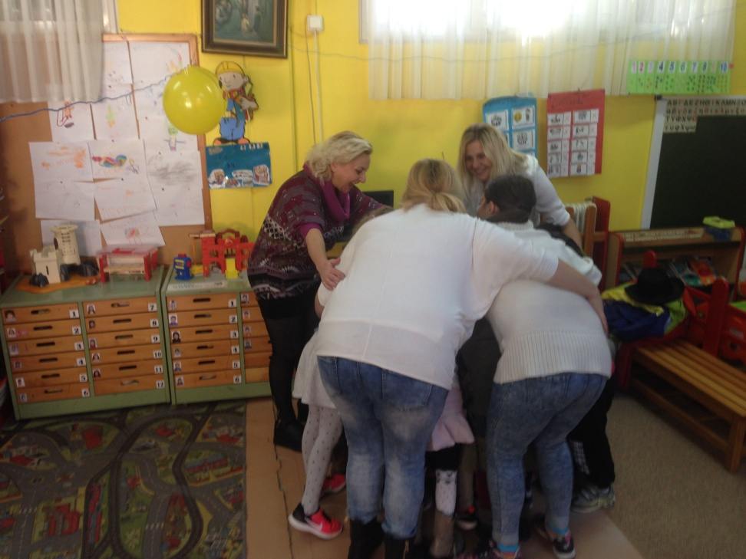
Μπορούν να χορέψουν –να παίξουν μαζί του και να γίνουν μια πολύ μεγάλη παρέα!

Slide 25
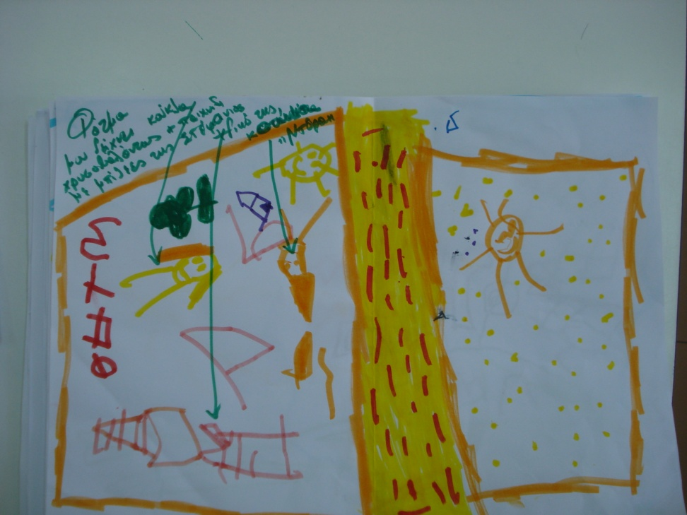
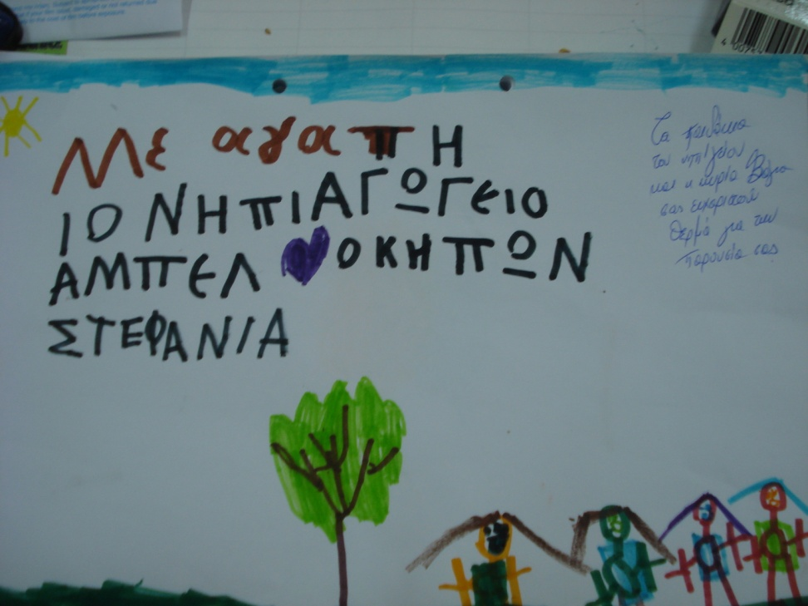
. Ζωγραφίσαμε τις αναμνήσεις μας και χαρίσαμε ένα βιβλίο με τις ζωγραφιές μας στις εμψυχώτριες

Slide 26
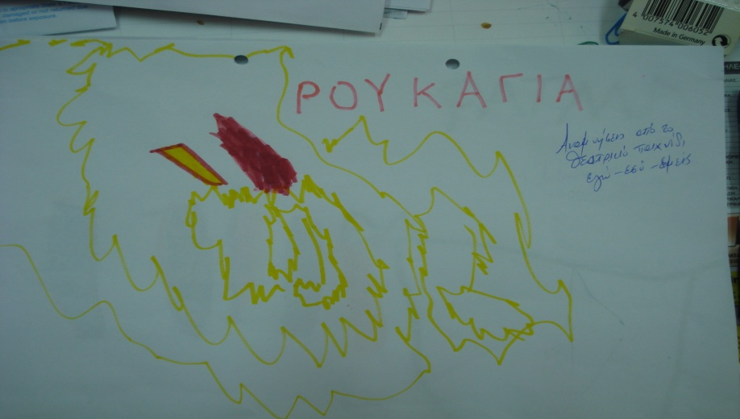
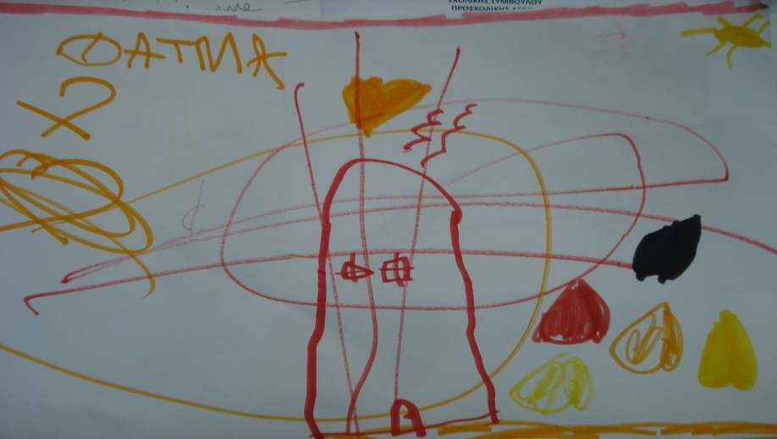
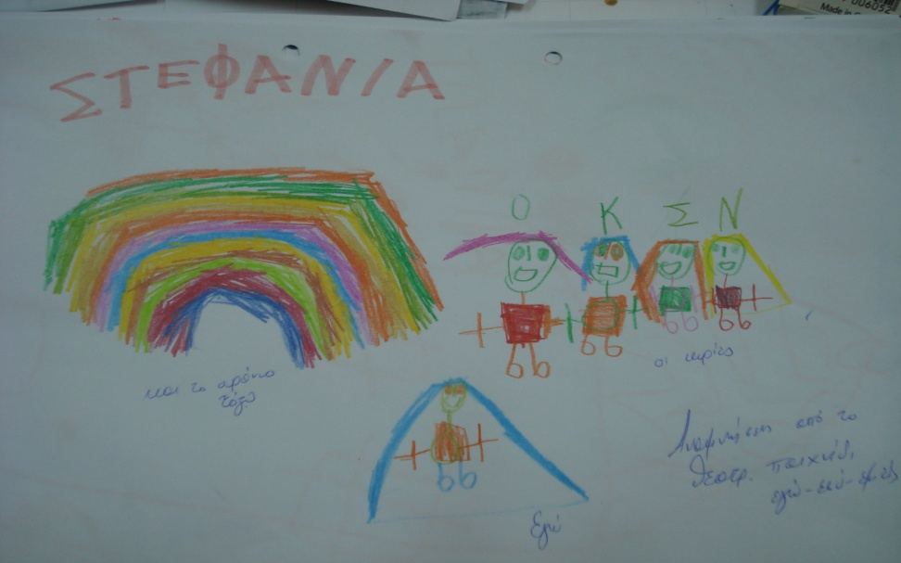
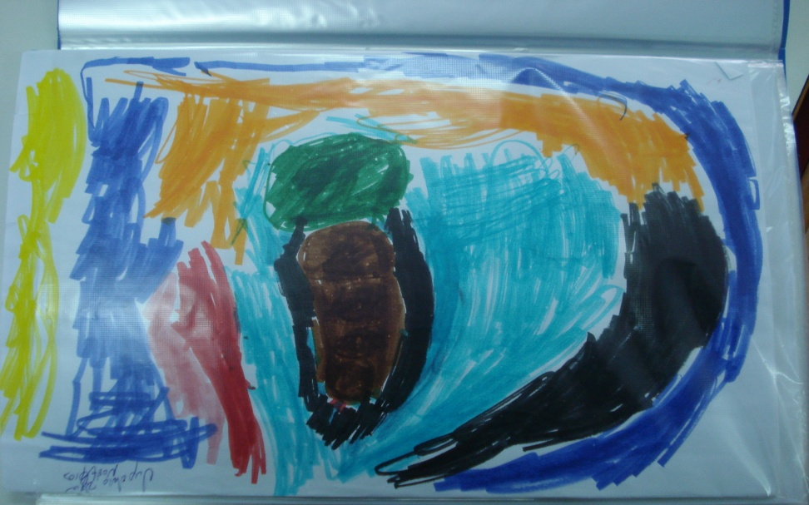

Slide 27
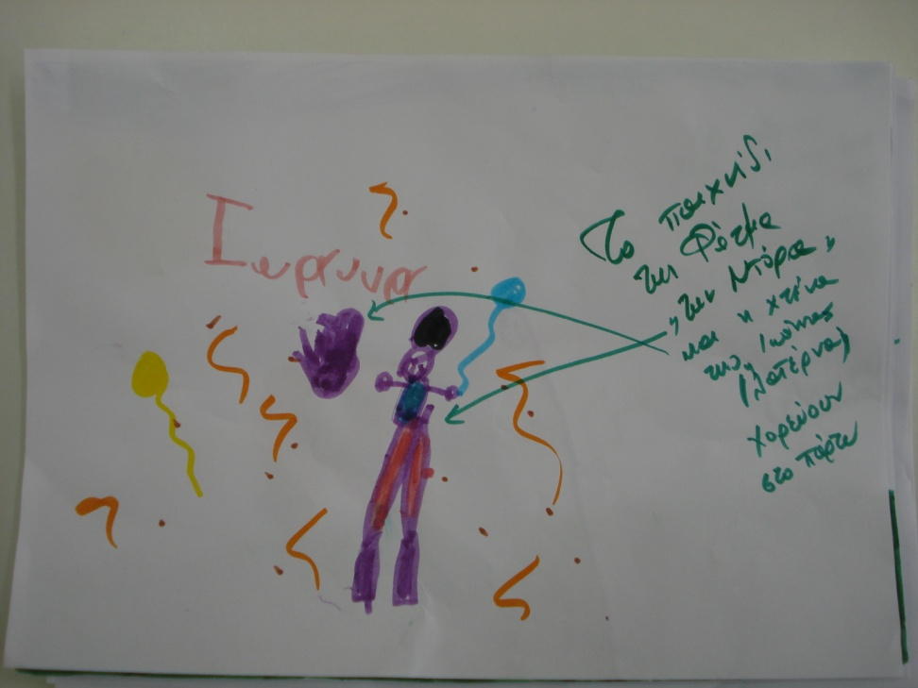
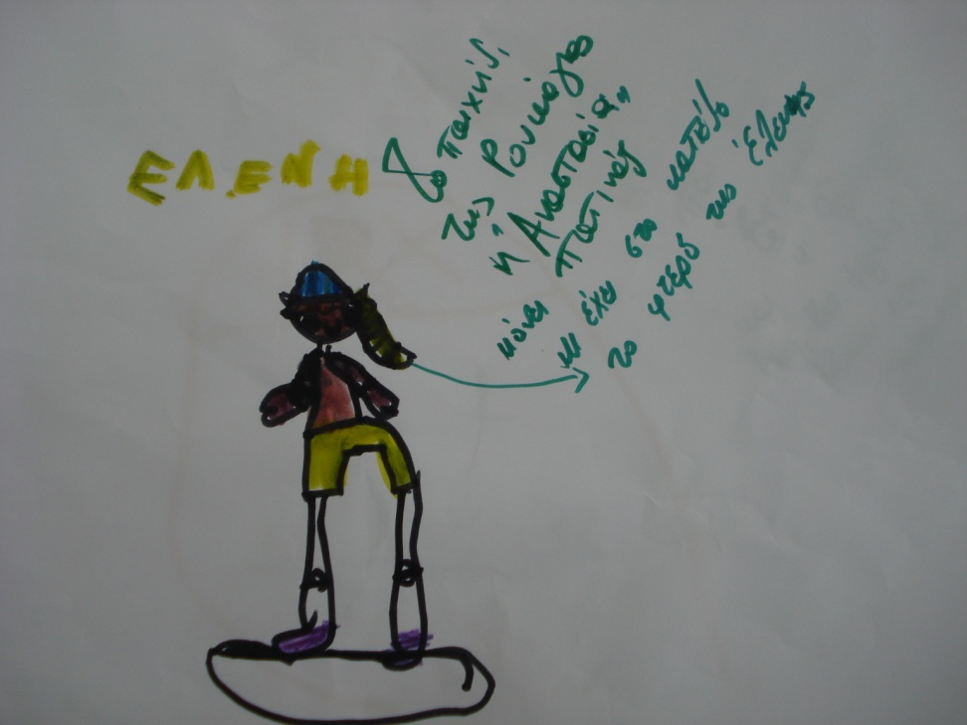
Στα πλαίσια δράσεων για το Δίκτυο Δημιουργικής Γραφής με θέμα την «παρέα», παίξαμε παιχνίδια και ζωγραφίσαμε τις δράσεις μας.

Slide 28
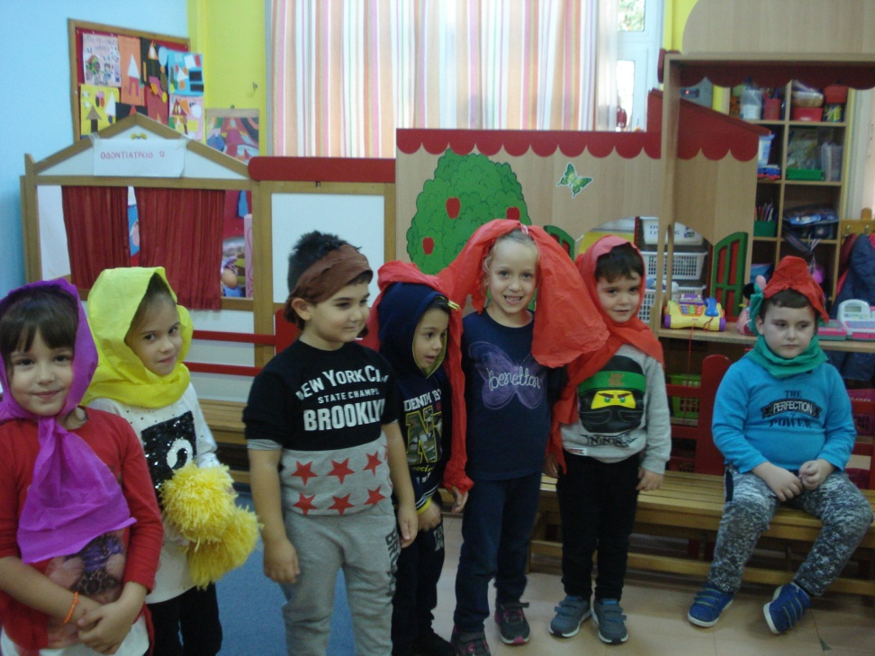
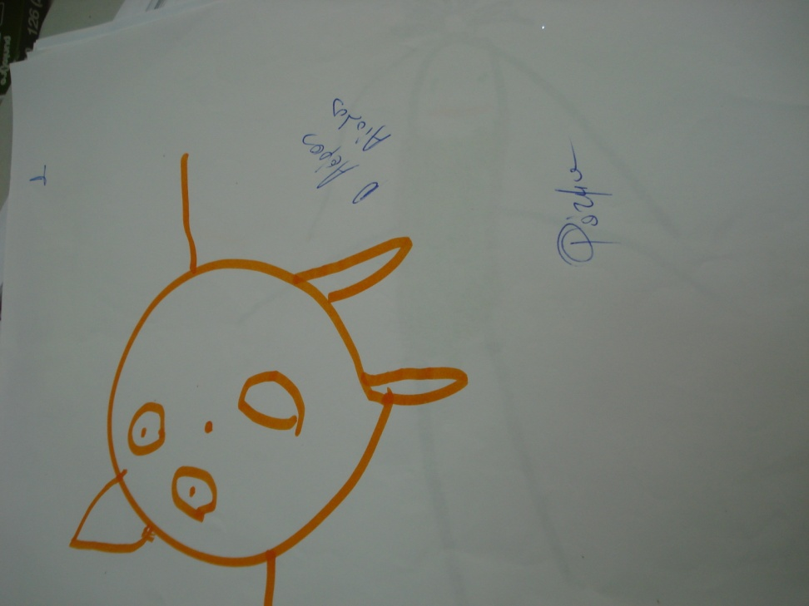
Διαβάσαμε ,δραματοποιήσαμε, ζωγραφίσαμε πολλά παραμύθια όπως την «Ντενεκεδούπολη», τον μύθο της «Αλκυόνης»κλπ

Slide 29
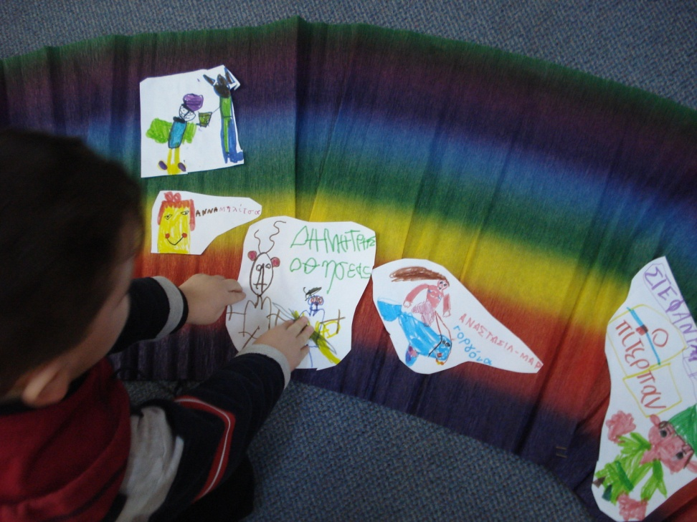
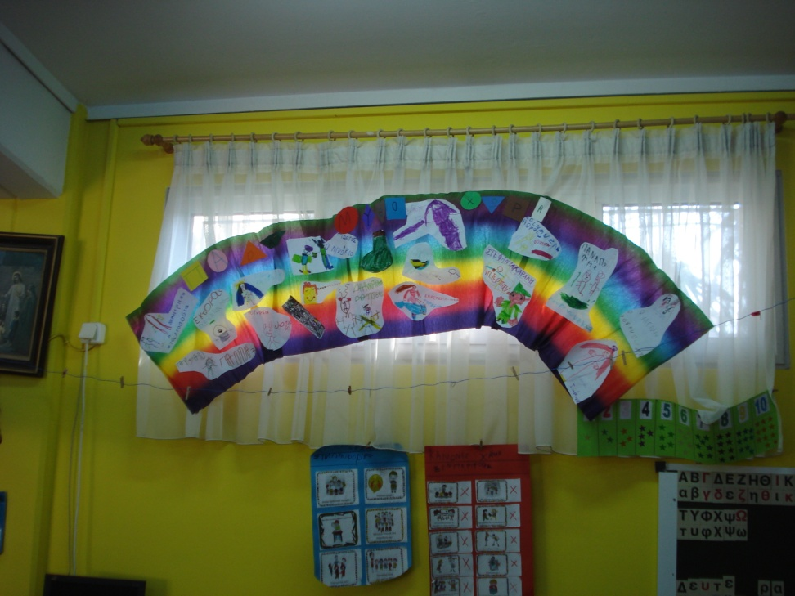
Φτιάξαμε την δική μας παραμυθοχώρα με τους ήρωες που αγαπάμε περισσότερο.

Slide 30
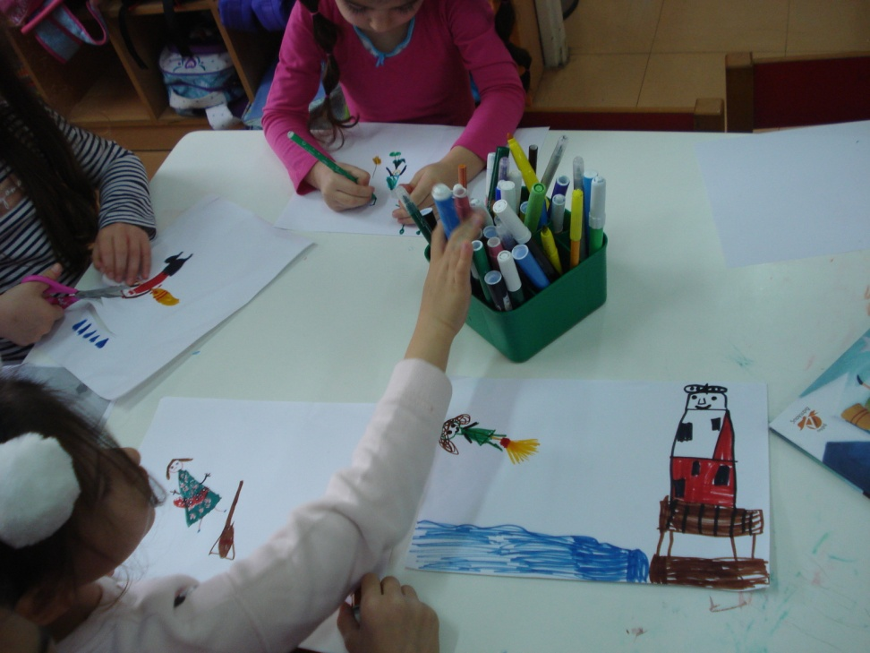

Δουλέψαμε σε πολλές μικρές και μεγαλύτερες ομάδες

Slide 31


Η Φάτμα κι η Ρουκάγια έχουν ενταχθεί στην τάξη μας φυσιολογικά, παίζουν, γράφουν, μετρούν στα ελληνικά, συμμετέχουν σε όλες τις δράσεις και τις εκδηλώσεις του νηπιαγωγείου χαρούμενα και δημιουργικά.

Slide 32





Slide 33





Slide 34
ΣΑΣ ΕΥΧΑΡΙΣΤΩ ΠΟΛΥ!
ΚΑΛΟ ΠΑΣΧΑ

